Slide 1

마이크로프로세서 기초 및 실습
2022년 2학기 중간 TP
[ ]
SIMPLE
AED
1 조 학번 18350201 성명 최영광
2 조 학번 18350093 성명 구민창
Notes:
마이크로프로세서 기초 및 실습
중간 팀프로젝트 발표를 시작하겠습니다.
저희 조는 1조 최영광 2조 구민창으로 구성되어 있고,
저는 발표를 맡은 최영광입니다.
저희 팀프로젝트의 주제는 SIMPLE AED입니다.

Slide 2

목차
작품 개요
사용 부품
구동 영상 및 프로그램 소개
소스 코드
개선 할 내용
참고 문헌

Slide 3

Part 1
작품 개요
Notes:
파트1 작품 개요입니다.

Slide 4
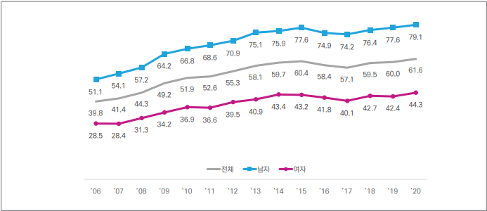
개요
한 해 심정지 환자 수 2만 7천명, 이중 생존율은 5% 미만
급성심정지가 가장 많이 발생하는 장소는 가정(전체 발생장소 중 57.4%)으로 조사됨.
응급 심정지 환자의 경우 심폐 소생술 및 올바른 AED기 사용이 생사를 결정함.
뇌와 심장의 산소가 공급 되지 않은 채 신속한 조치 없이 4분 이상 지나면 뇌손상이 시작되고, 10분 이상 지나면 사망에 이르게 됨.
심폐 소생술과 제세동 없이 5분 이상 경과 시 분당 약 7% ~ 10%의 생존율이 감소한다.
코로나 유행 후 급성 심정지 환자가 증가하고 생존률 및 뇌기능 회복률이 떨어짐.

Slide 5

Part 2
사용 부품

Slide 6
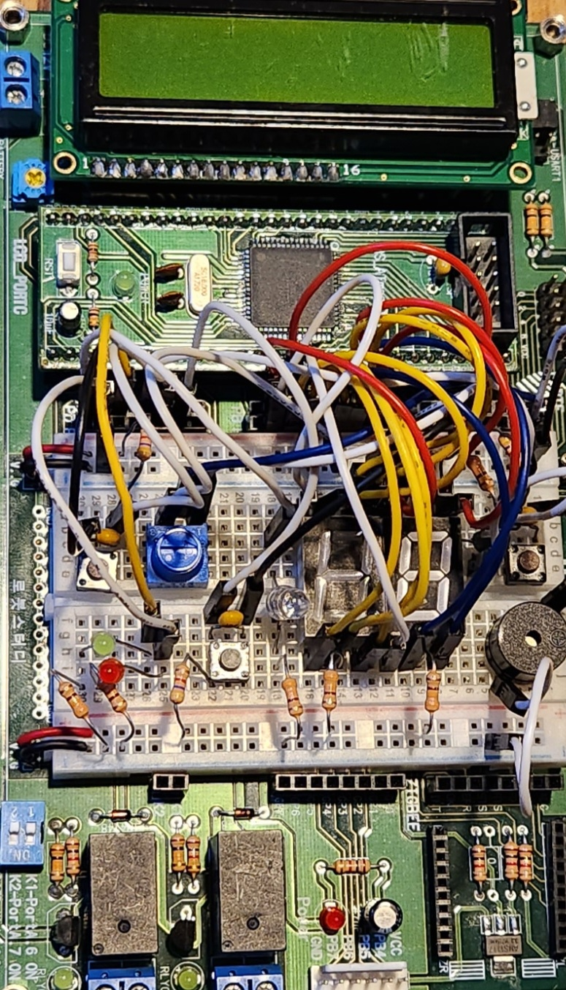
사용부품
ATmega128 (1개)
유비보드 (1개)
LCD (1개)
FND (2개)
LED (3개)
스위치 (3개)
커패시터 (1개)
가변저항 (1개)
330Ω 저항 (6개)
220Ω 저항 (3개)
4.7kΩ 저항 (2개)
부저 (1개)

Slide 7
Part 3
구동 영상 및 프로그램 소개

Slide 8
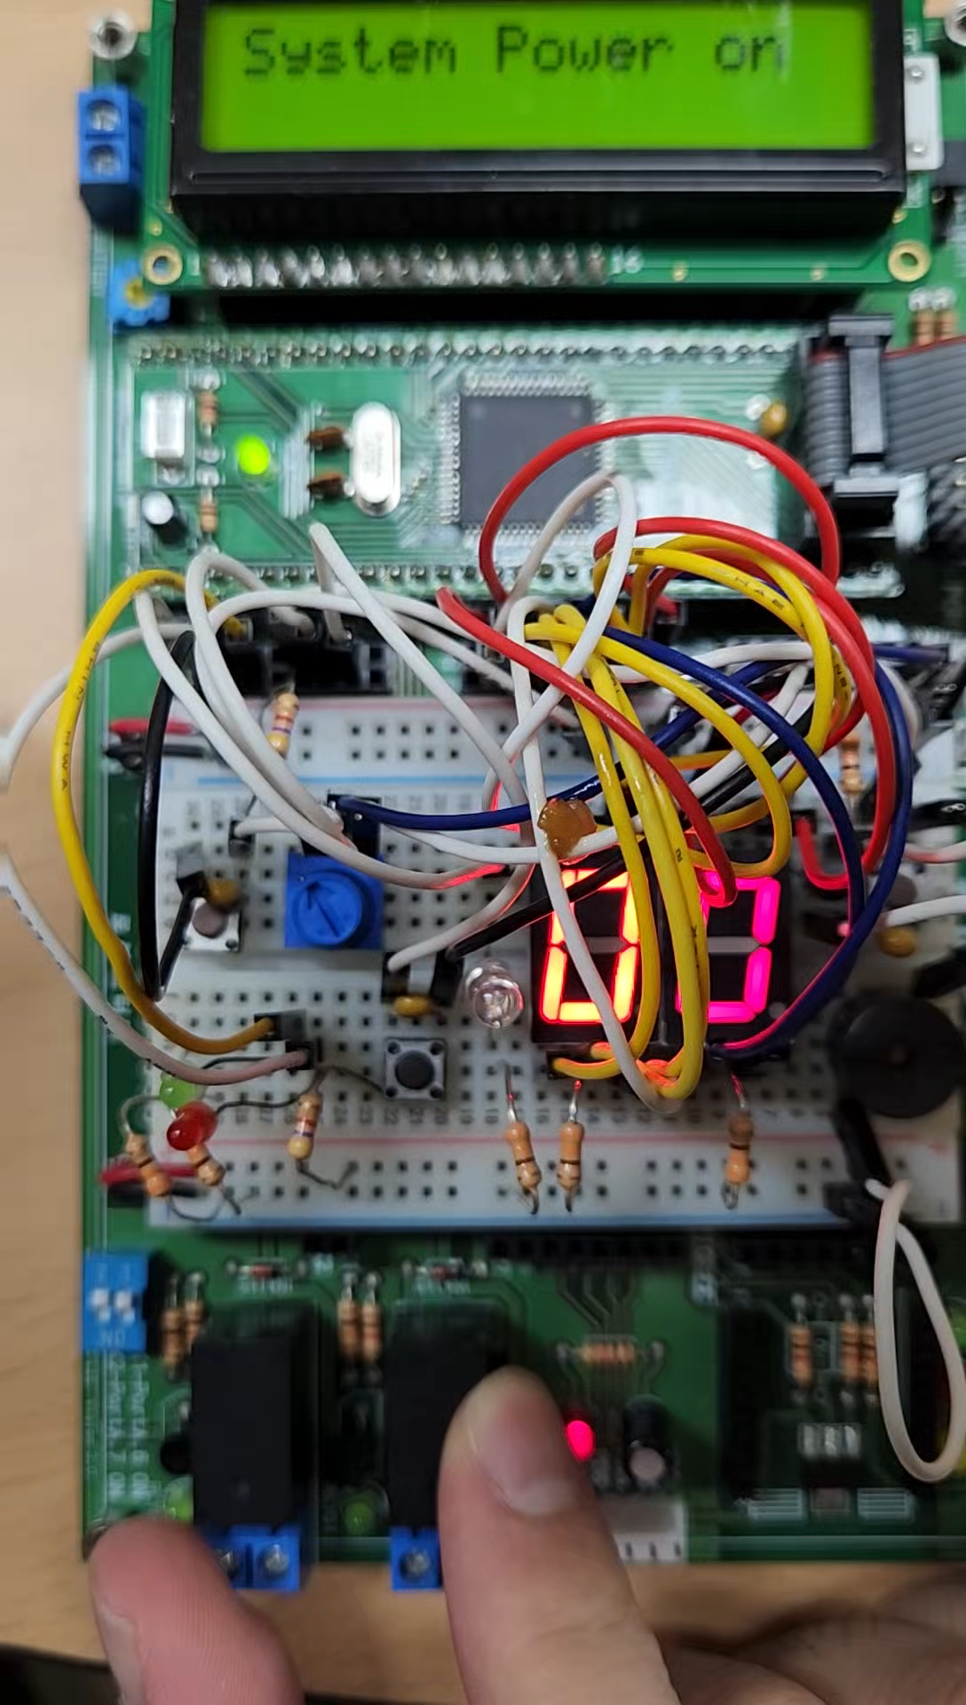
공통 상황
전원 인가
부팅
“충전 볼트를 조절하세요” 메시지 출력
제세동(전기 충격)을 위한 볼트 조절
볼트 값 조절 후 저장
Notes:
가변 저항을 가리지며
저장 버튼을 가리키며

Slide 9
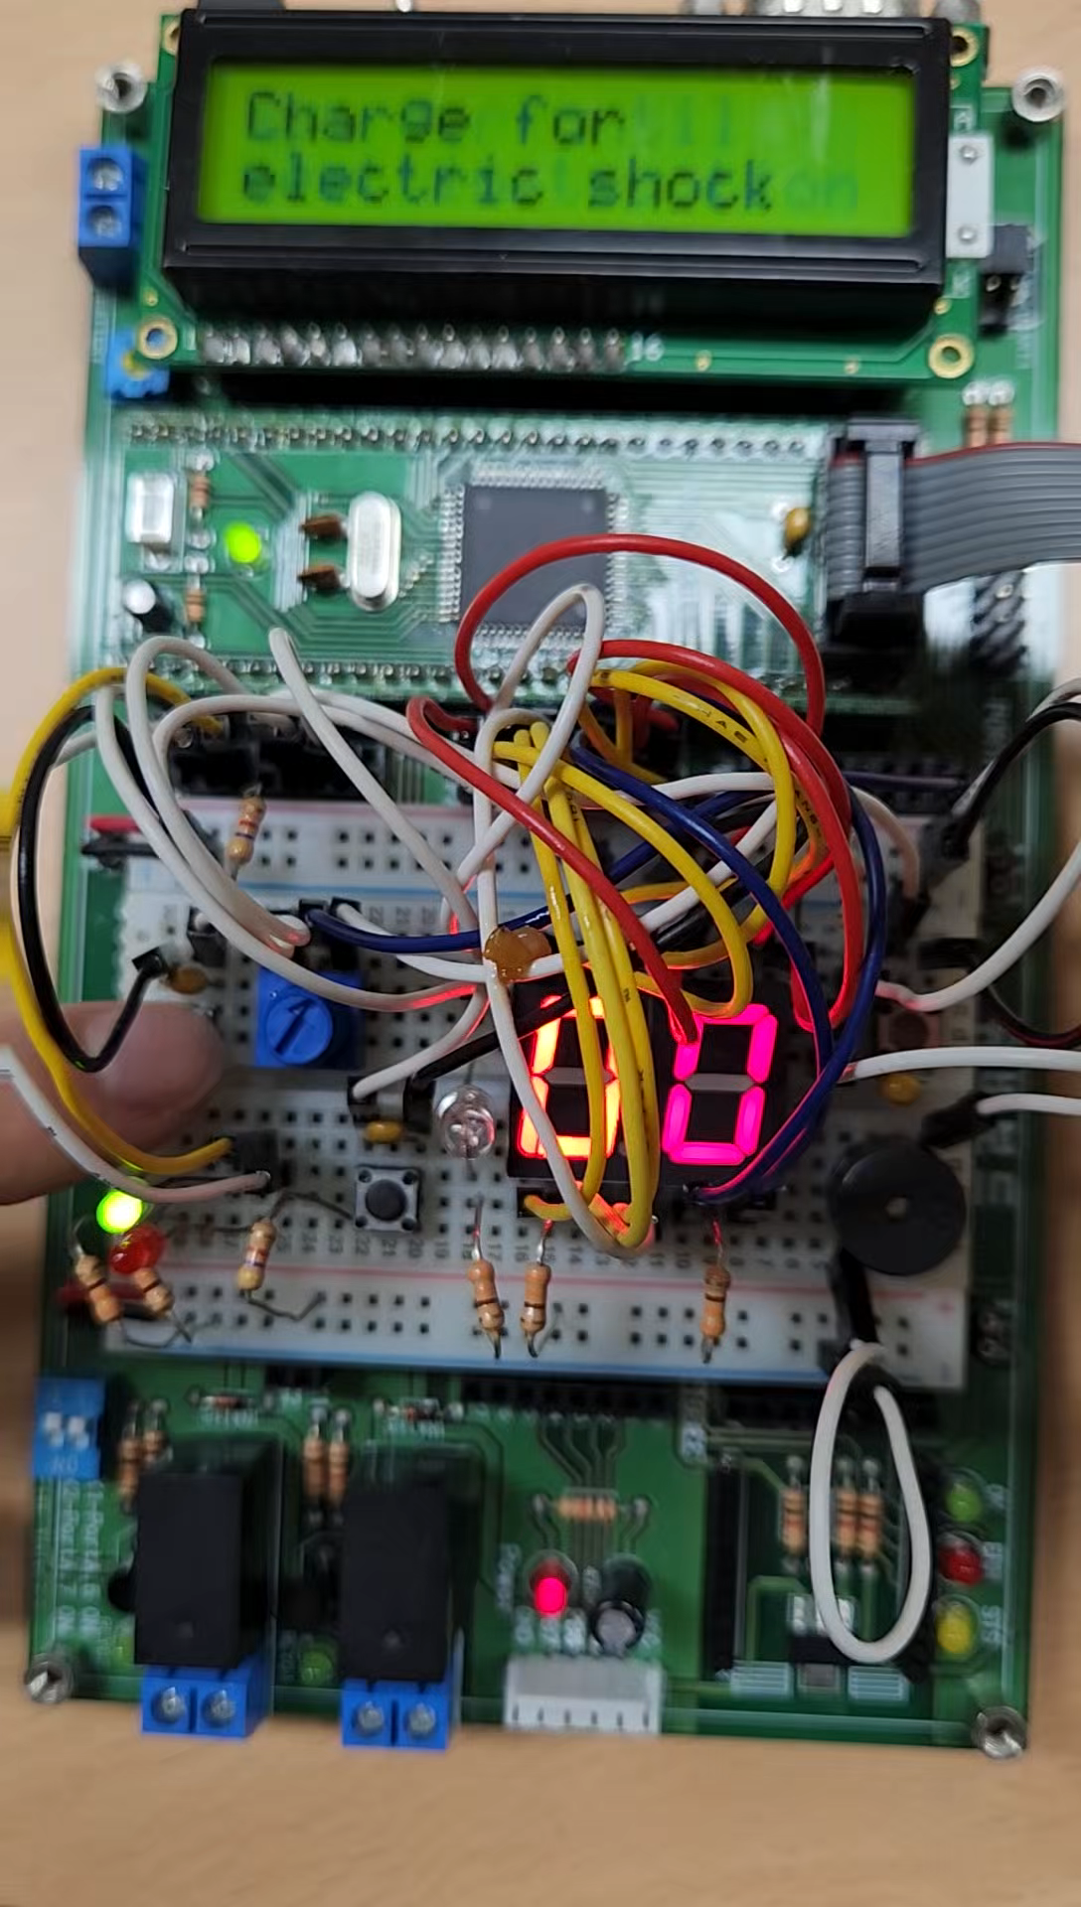
환자의 가슴을 30회 압박 후 전기 충격을 가하는 경우
전기 충격을 위해 충전 중이라는 문구 출력
Cpr을 진행하라는 문구 출력
INT(인터럽트)를 사용하여 가슴 압박 (심폐 소생술) 구현
심폐 소생술이 가능 초록 LED ON
심폐 소생술이 불가능 빨간 LED ON , 위험을 알리기 위한 문구 출력, 부저로 위험 사이렌 구현
가슴 압박 횟수가 FND를 통해 출력
가슴 압박이 30회 실시 되면 전기 충격 (LED로 구현)

Slide 10
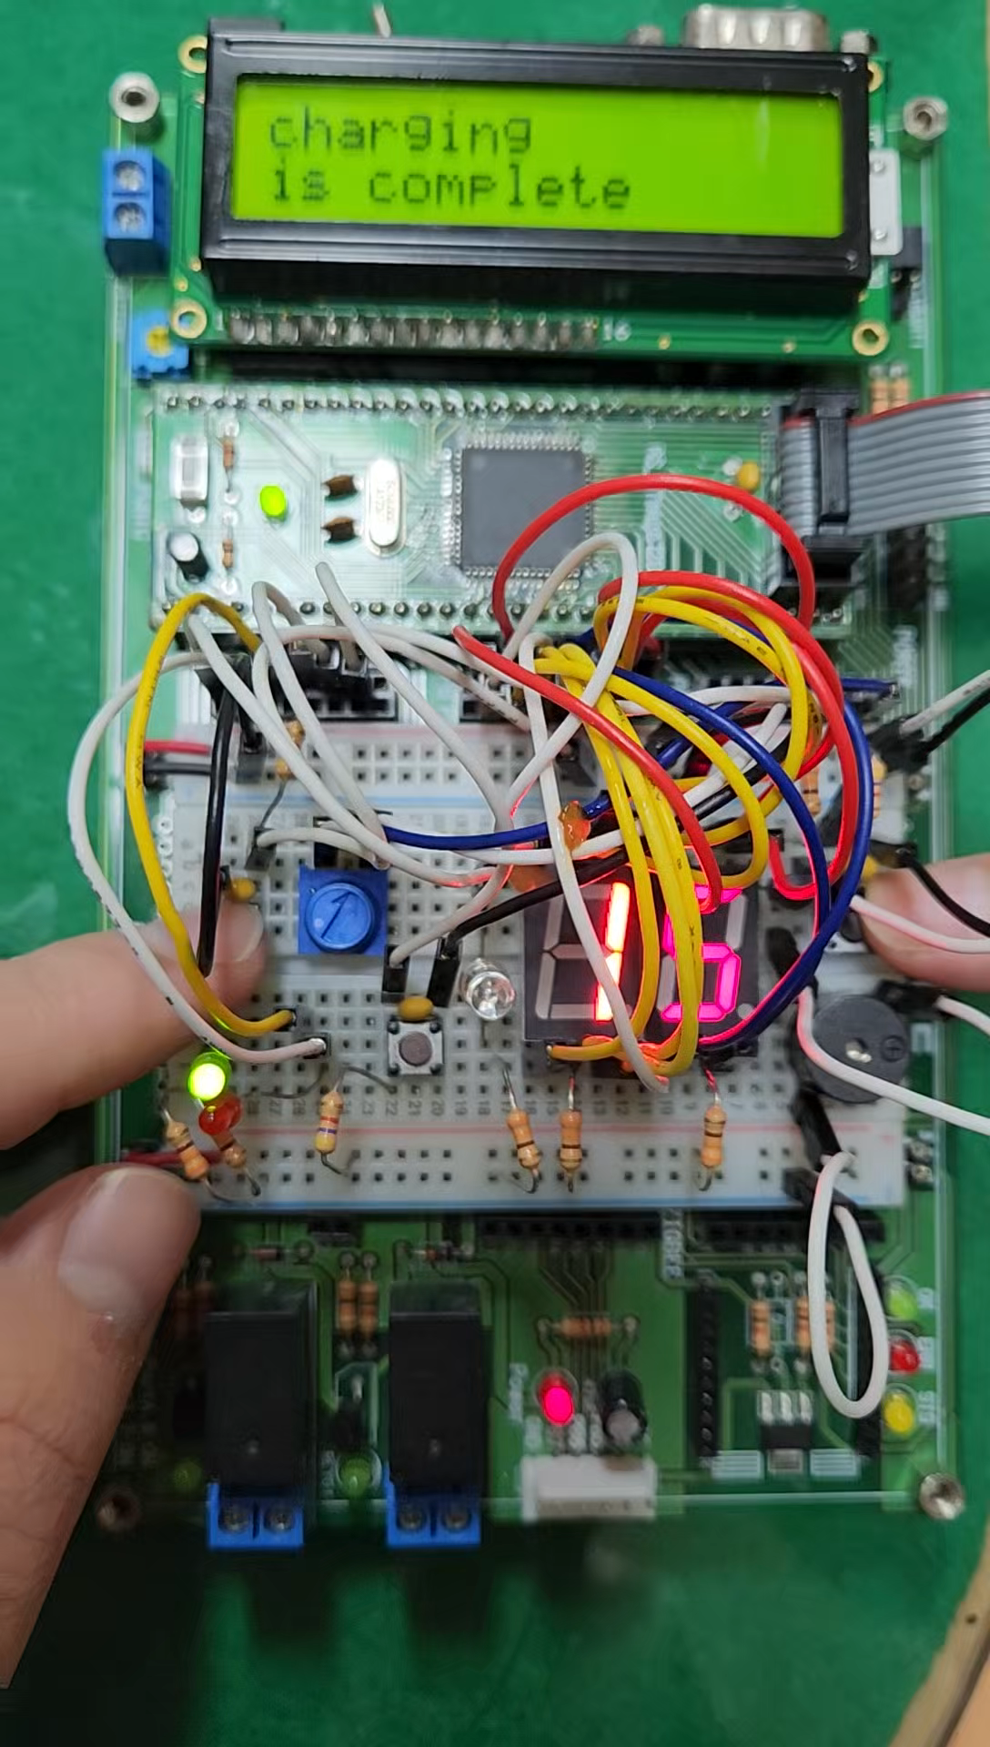
환자의 가슴압박을 진행하다가 중간에 환자가 깨어나거나
구급대원이 도착했을 경우
심폐 소생술을 진행
환자가 깨어날 경우나 구급 대원이 도착했을 경우를 대비해 사용자 정지 버튼 구현
의료인이나 사용자에게 알리기 위해 환자의 심정지 시간, CPR(심폐소생술) 실시 횟수, 전기 충격 횟수 표시

Slide 11
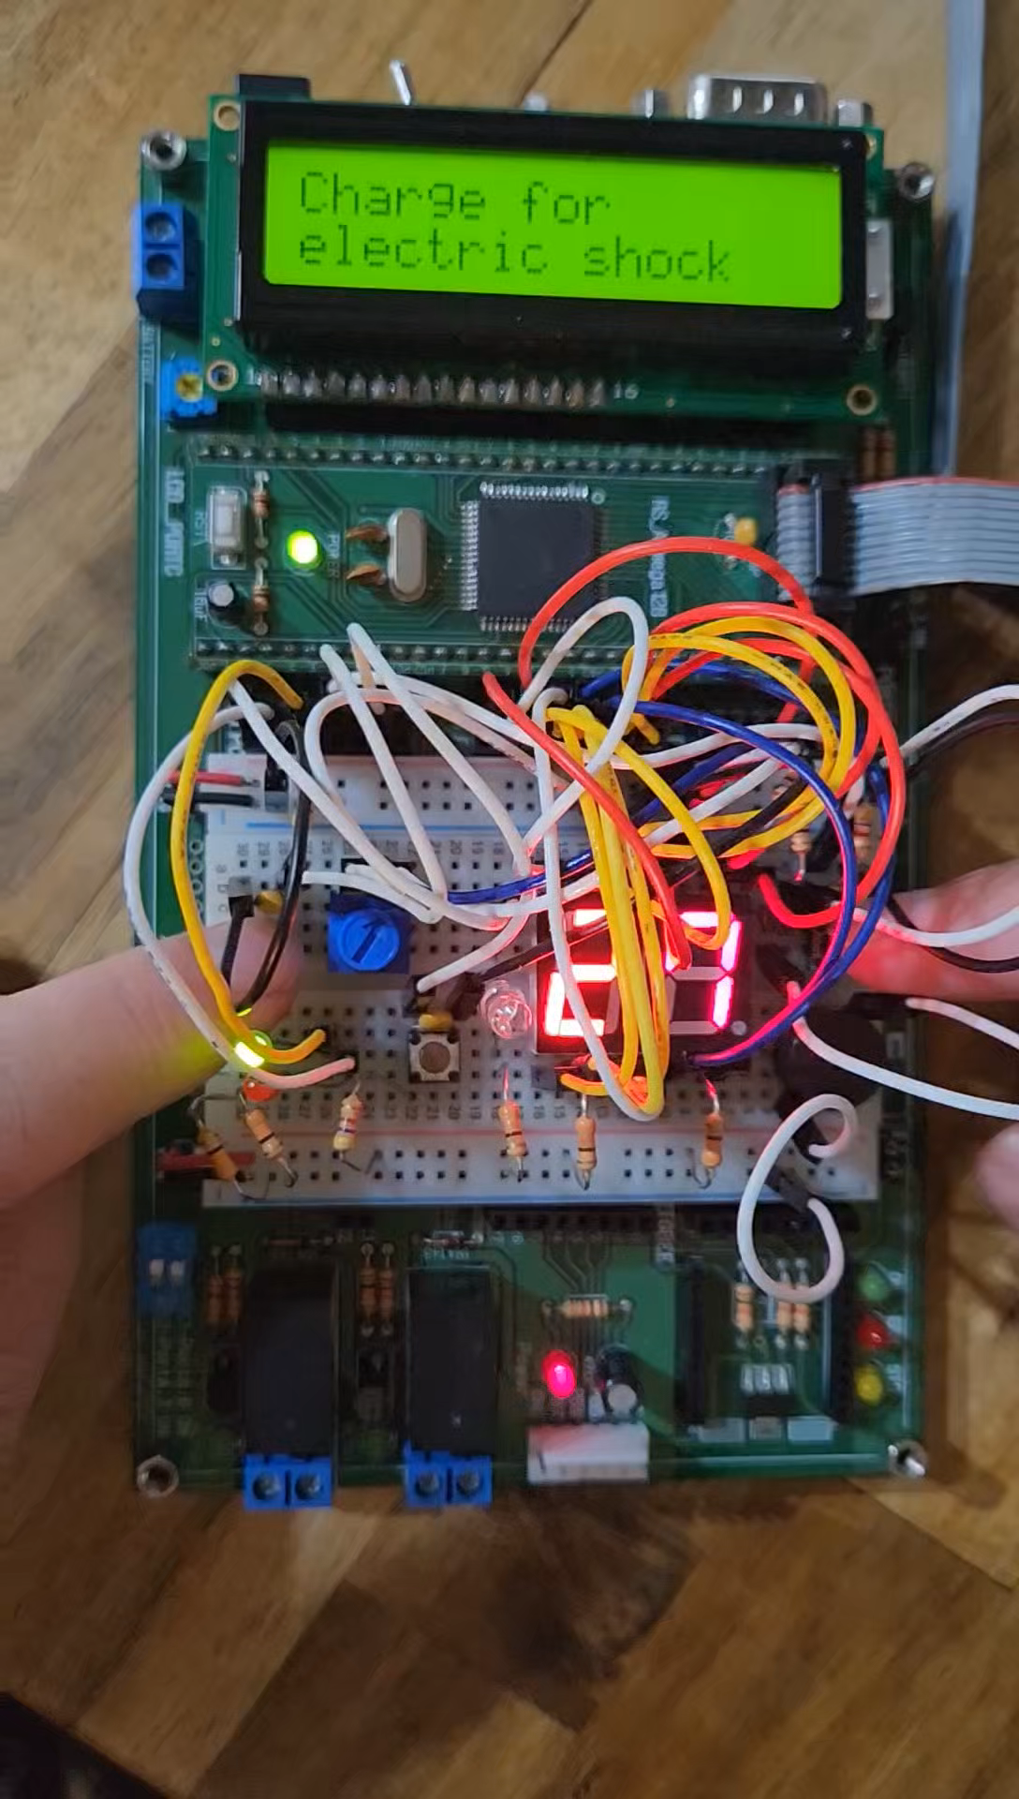
전기 충격이 가해지기 전에 정지하는 경우
기존 동작 진행
가슴압박 후 전기충격이 가해지기 전 EAD기 종료
의료인이나 사용자에게 알리기 위해 환자의 심정지 시간, CPR(심폐소생술) 실시 횟수, 전기 충격 횟수 표시

Slide 12
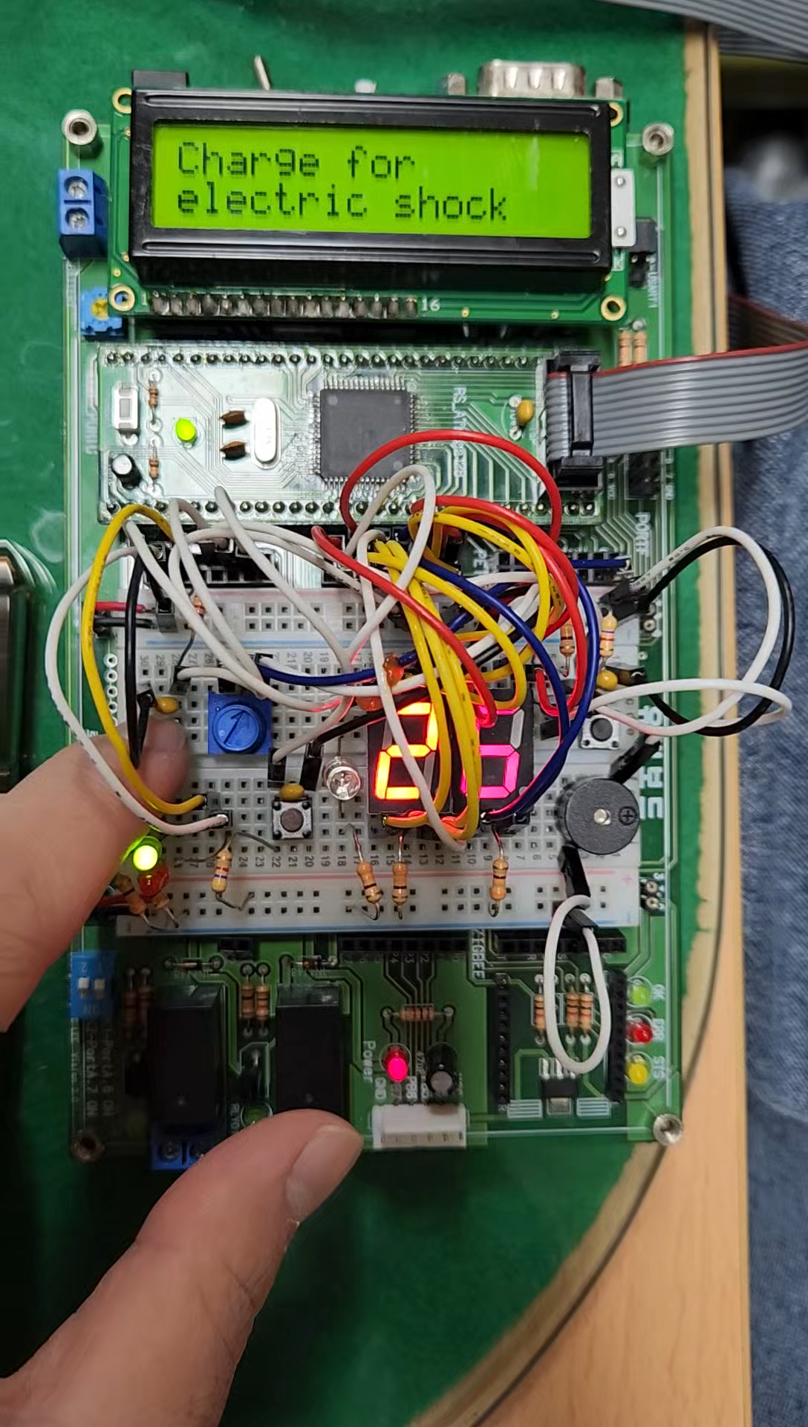
가슴 압박을 진행하던 중 골든 타임 3분이 지났을 경우
기존 동작 진행
골든 타임이 지났을 경우를 사용자에게 알리기 위한 문구 출력

Slide 13
Part 4
소스 코드

Slide 14
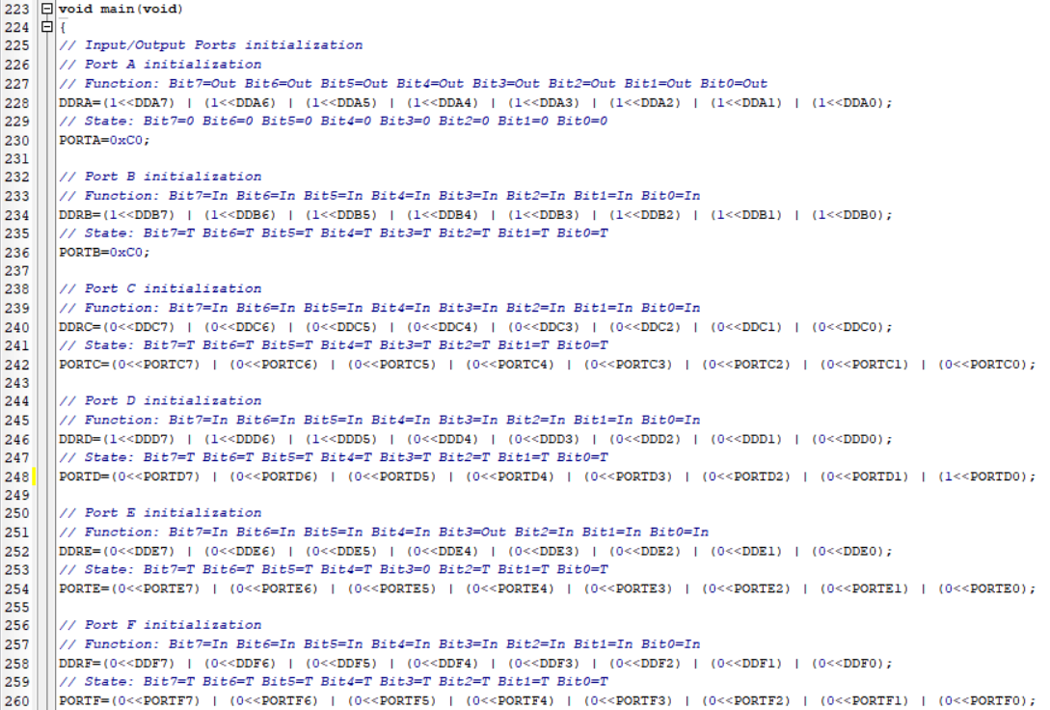
코드

Slide 15
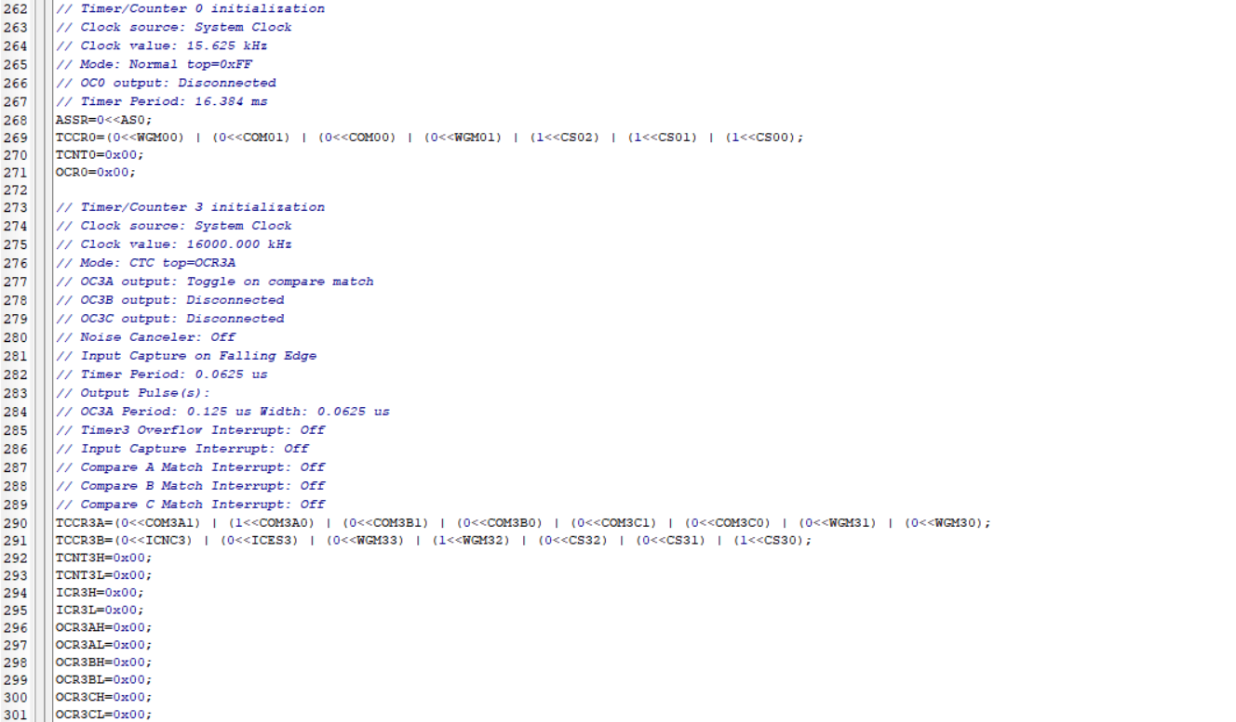
코드

Slide 16
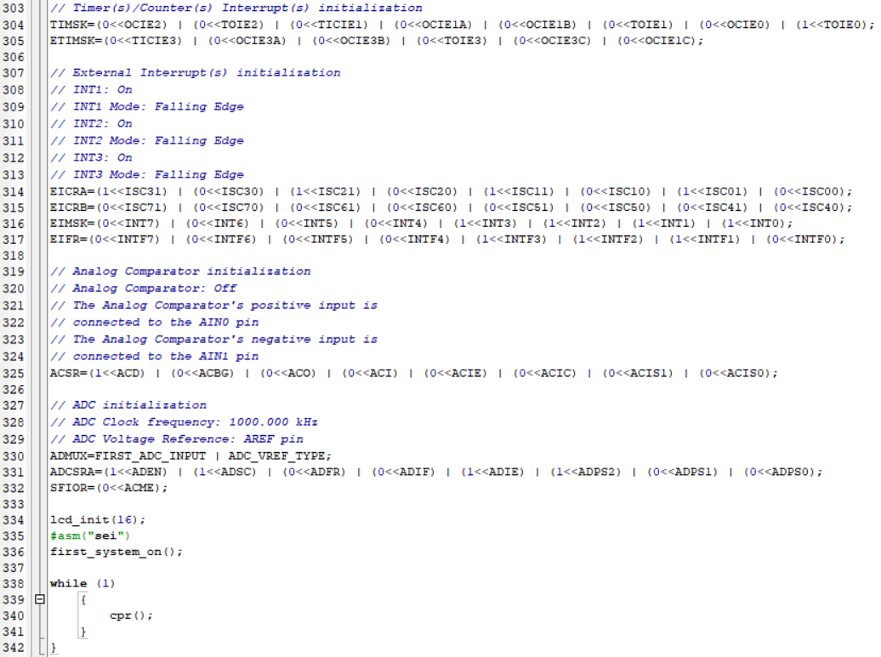
코드

Slide 17
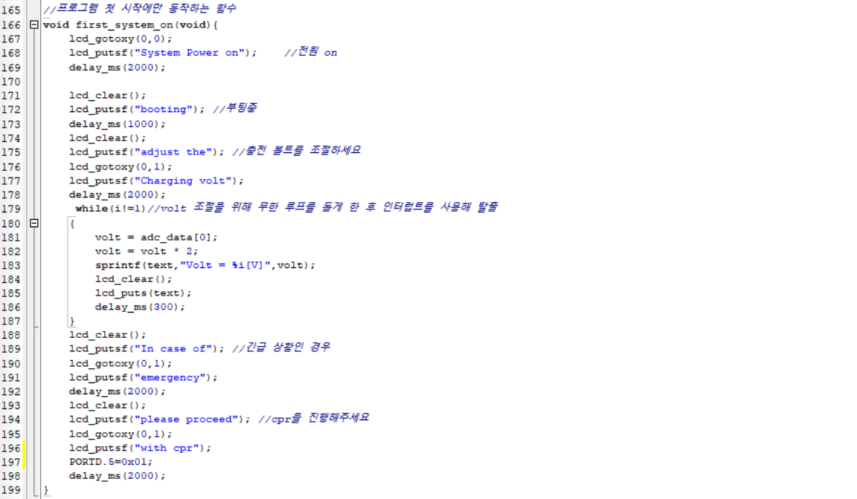
코드

Slide 18
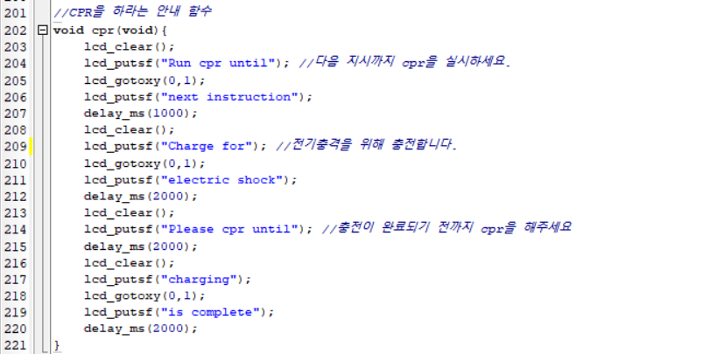
코드

Slide 19
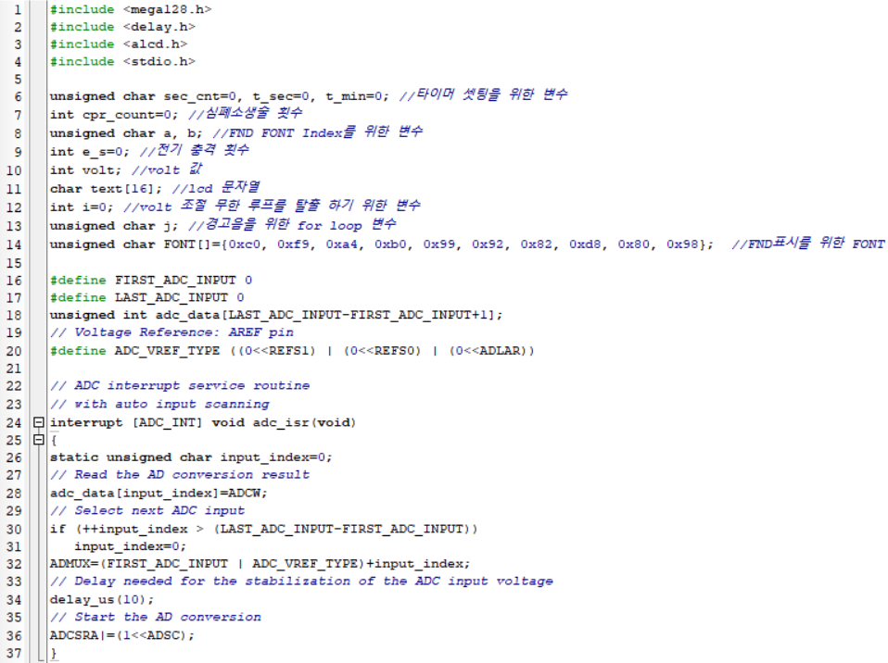
코드

Slide 20
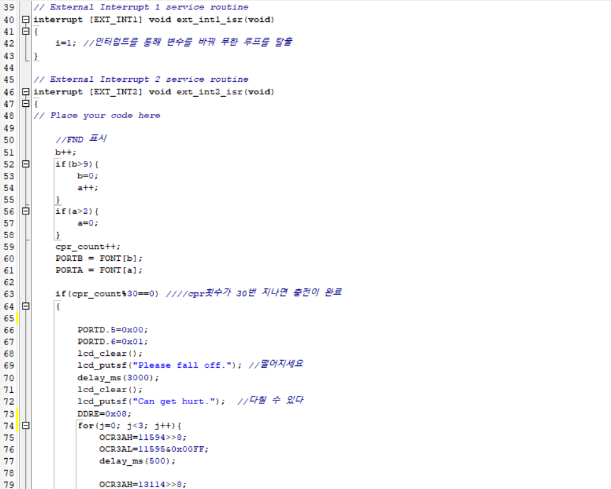
코드

Slide 21
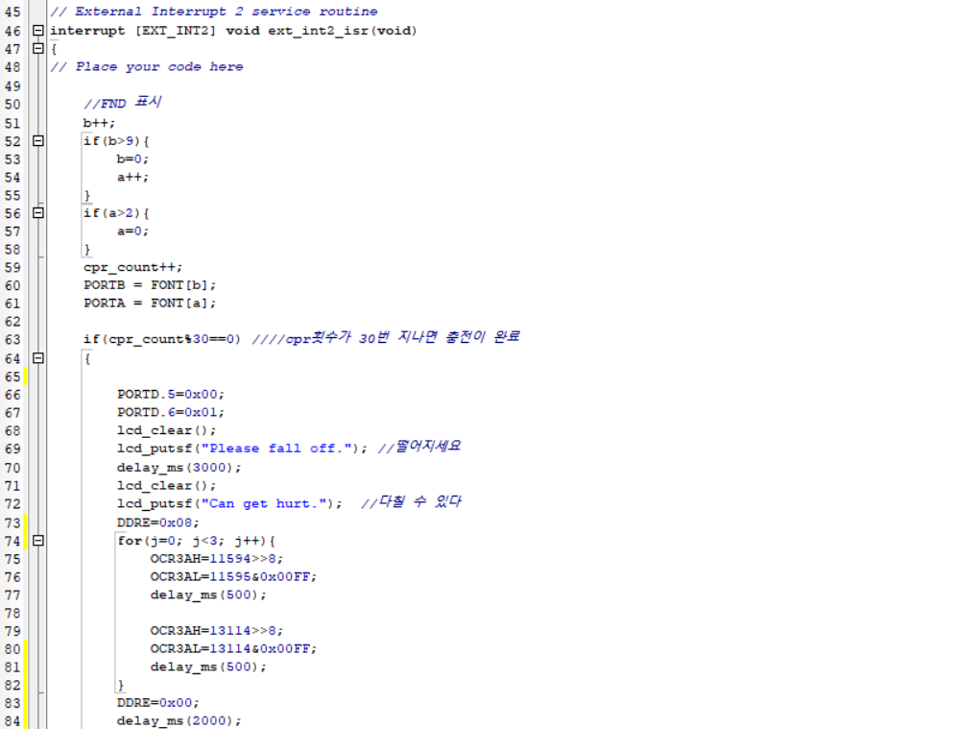
코드

Slide 22
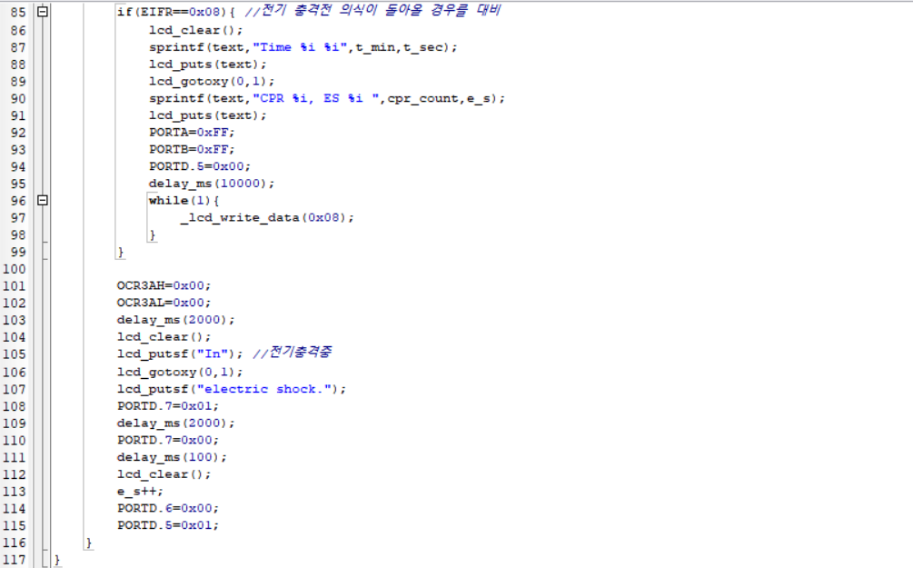
코드

Slide 23
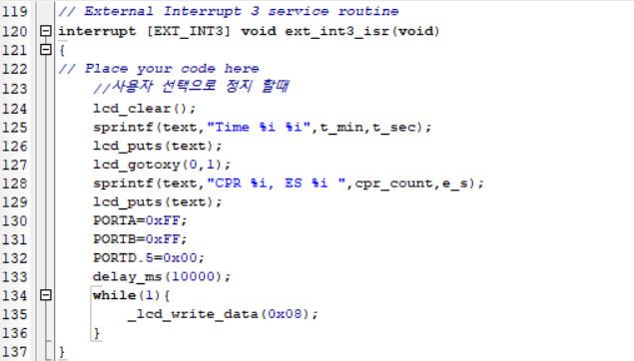
코드

Slide 24
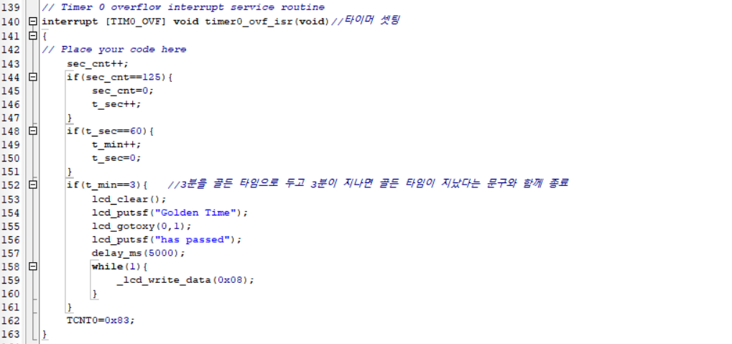
코드

Slide 25
아쉬웠던 점
실제 AED기 처럼 전기 쇼크를 구현하고 싶었지만 안전 등의 문제로 구현하지 못한 점.
심폐소생술을 스위치를 누르는 것보다 실제로 사람 가슴에 붙일 수 있는 센서를 사용해서 구현하고 싶었지만 그렇게 구현하지 못한 점.
환자의 상태를 와이파이 통신을 통해 의료인에게 실시간으로 전달하는 것을 표현하고 싶었지만 아직 배우지 않아서 구현 못한 점.
추가로 업데이트 하고 싶은 것
제세동을 위해서 DC 2000V가 필요하므로 가정에서도 사용할 수 있도록 AC를 DC로 전환하여 실제 전기 쇼크가 일어나도록 하고 싶음.
심박 펄스 센서를 사용하여 실제 심박수를 측정하고 상황에 따라 프로그램 유동적으로 구현하고 싶음.

Slide 26
참고 문헌
삼성 서울 병원 건강이야기
중앙일보
대한 심폐소생협회 교육
질병관리청 주간지 건강과 질병

Slide 27


QnA

Slide 28

감사합니다.

